Slide 1
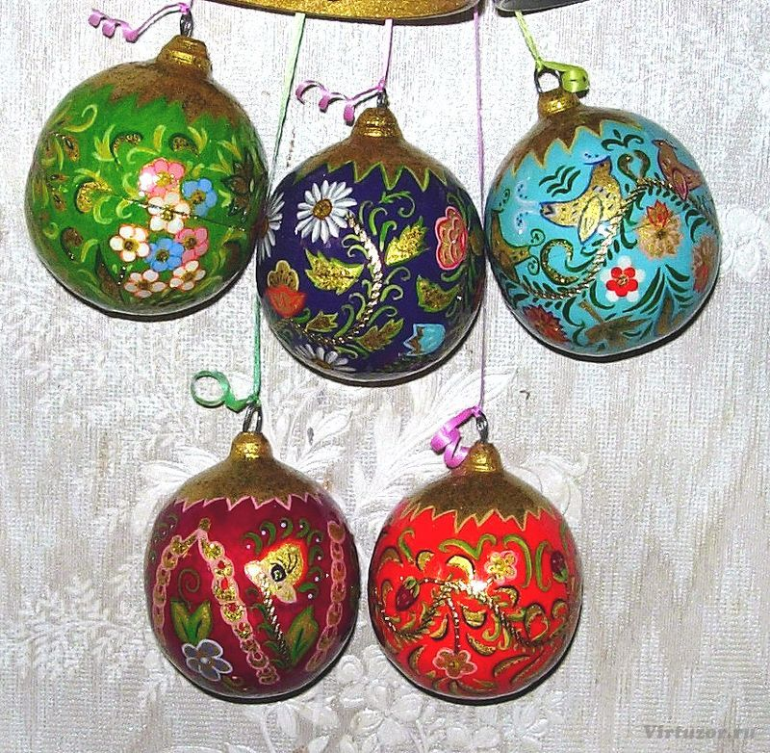
И и
Ы
У _ р_ шар_к_.

Slide 2
вы ми пи мы ти
ви ри ны лы ли
картинки

Slide 3
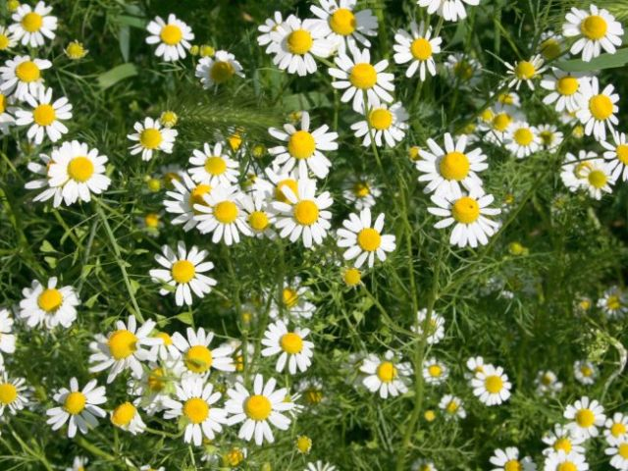
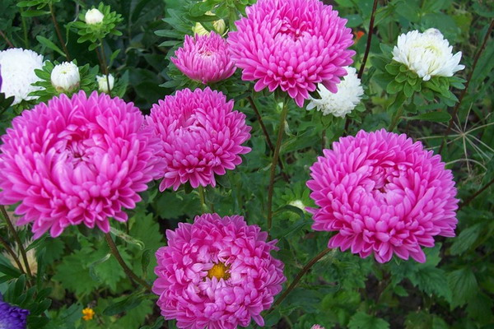
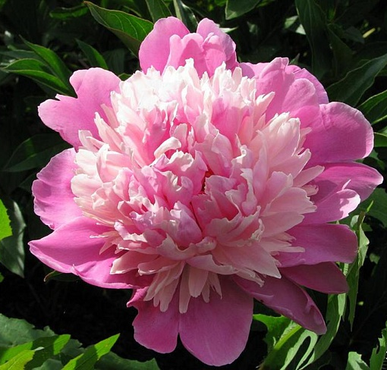
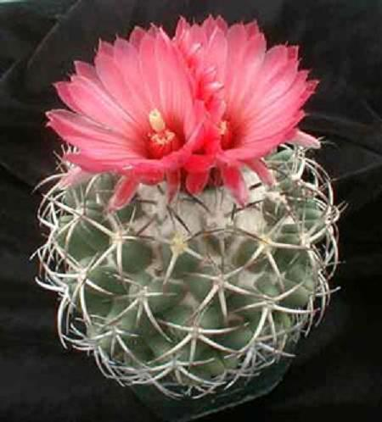
ромашки
астры
пион
кактус

